Slide 1
«Курганская область - 75 лет».

Slide 3
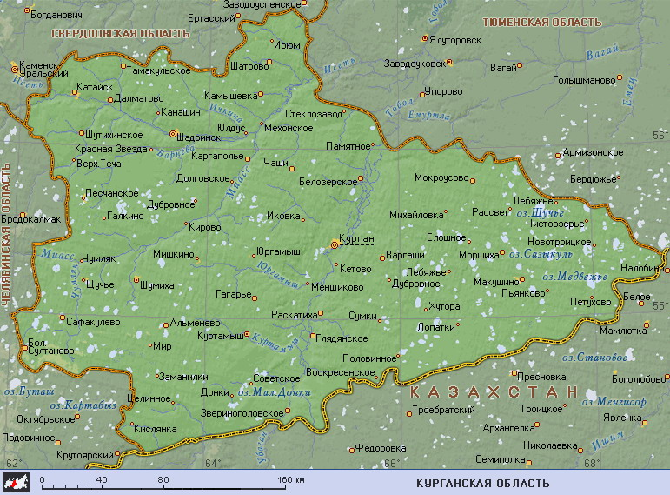

Slide 6
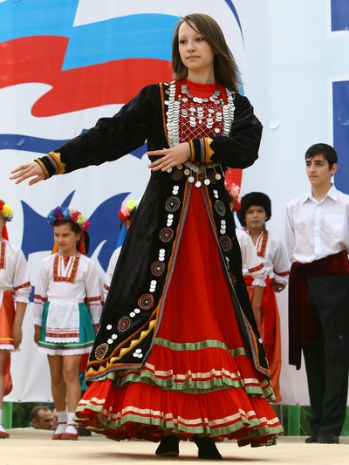
8 июля 2017 года На национальный праздник тюркских народов съехались гости со всего региона, а также представители Республик Башкортостан и Татарстан. Сабантуй уже давно перешел национальные границы и стал всеобщим многонациональным праздником единения, труда и дружбы.

Slide 7
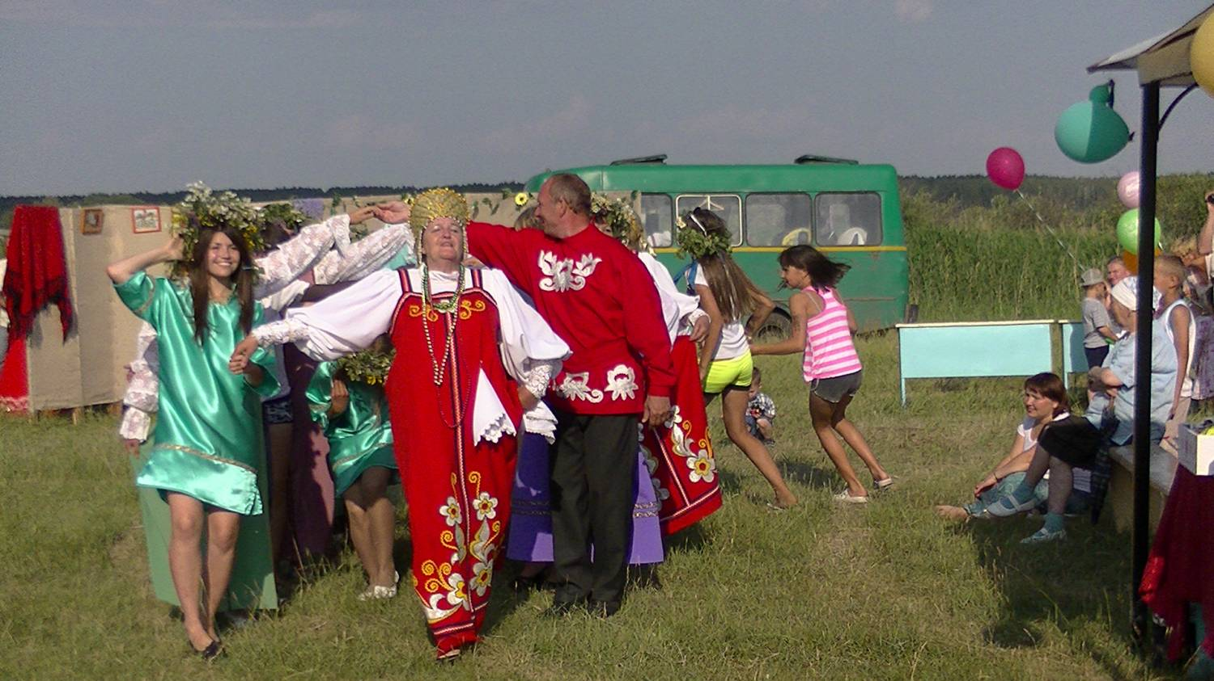
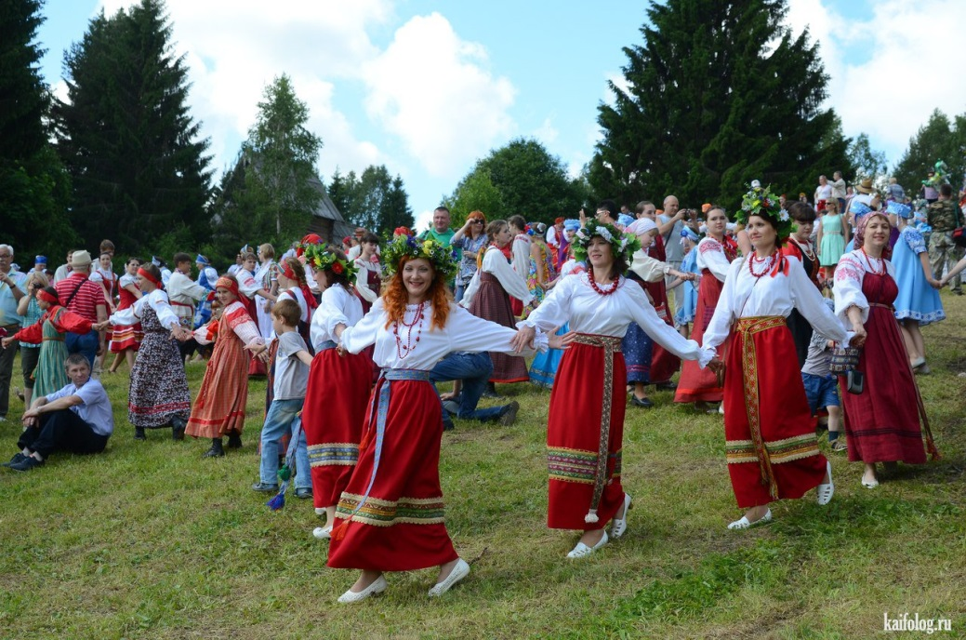

Slide 8
Просмотр хроники Сабантуй
https://www.youtube.com/watch?v=UHsUcdE5b20

Slide 9
Реки
Река | Длина (км) | Площадь бассейна (км²)
Тобол | 1591 | 426 000
Исеть | 606 | 58 900
Миасс | 658 | 21 800
Уй | 462 | 34400
Теча | 243 | 7600
Суерь | 134 | 10600
Юргамыш | 132 | 3340
Куртамыш | 124 | 2350

Slide 10
Озера Курганской области
Озеро | Местоположение | Площадь водоёма (км²)
Идгильды | Сафакулевский район | 22,6
озёра Маньясс | Варгашинский район | 31,8
озёра Малый Маньясс | Варгашинский район | 20,8
Медвежье | Петуховский район | 61,3
Окунёвское | Юргамышский район | 18,2
Половинное | Половинский район | 18,1
Салтосарайское | Каргапольский район | 23,4
Чёрное | Мокроусовский район, Армизонский район Тюменской области

Slide 11
Составьте диаграммы
1.
березовые леса (60 %),
боры - 30 %
осиновые колки и тополевые -10%
2.
млекопитающие - 69 видов,
птицы - 313 видов,
пресмыкающиеся - 7 видов,
земноводных - 9 видов
рыбы - 24 вида

Slide 12
Промышленное производство. В январе-декабре 2017 года индекс промышленного производства составил 102,1% по сравнению с 2016 годом. Отгружено товаров собственного производства на 119,3 млрд. руб.

Slide 13
Агропромышленный комплекс. За уборочную кампанию 2017 года в области собран рекордный урожай зерна.

Slide 14
Строительство. Объем работ, выполненных по виду деятельности «Строительство» в январе-декабре 2017 года составил 13,4 млрд. руб., что в сопоставимых ценах на 8,8% больше уровня 2016 года.

Slide 15
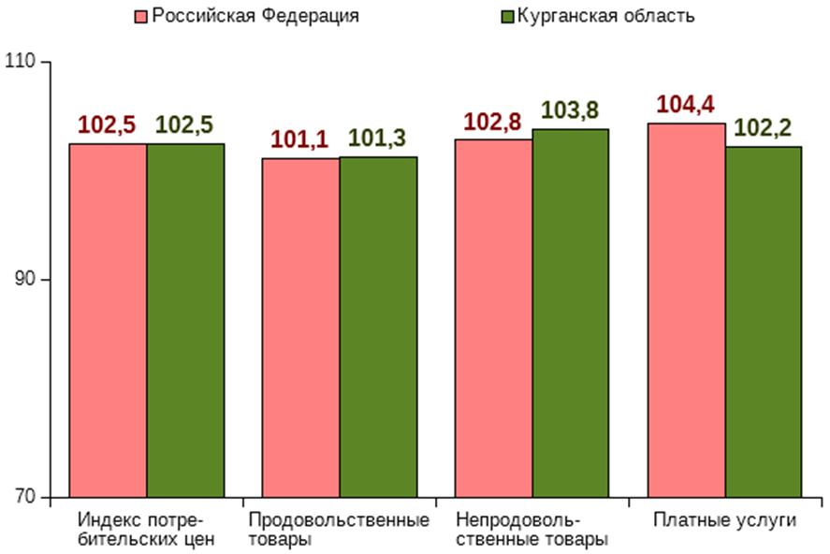
Цены. Индекс потребительских цен на товары и услуги с начала года составил 102,5%, в том числе на продовольственные товары – 101,3%, на непродовольственные товары – 103,8%, на платные услуги – 102,2%.

Slide 16
Рынок труда. На конец декабря 2017 года в органах службы занятости населения состояли на учете 7455 человека не занятых трудовой деятельностью (6951 человек имели статус безработного), снижение численности безработных на 13,3% к аналогичному периоду 2016 года.

Slide 17
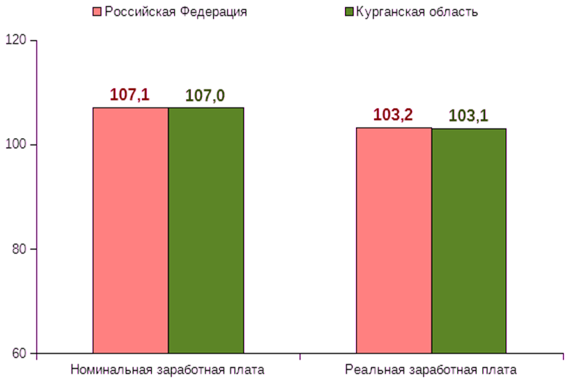
Уровень жизни. За январь-ноябрь 2017 года среднедушевой денежный доход составил 20424 руб. (103,3% к аналогичному периоду 2016 года). Реальные денежные доходы (скорректированные на индекс потребительских цен) с начала 2017 года уменьшились на 1,4%.

Slide 18
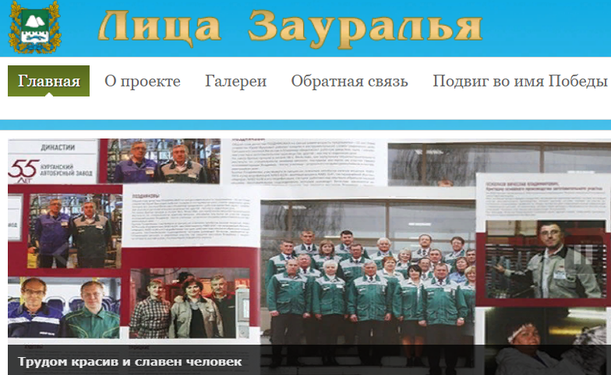

Slide 19
Вывод: о положительной динамики развития нашего региона

Slide 20
Использованные ресурсы:
https://ru.wikipedia.org/wiki/Курганская_область
http://kurganobl.ru/
http://persona.kurganobl.ru/

